Slide 1
DeepSeek-R1: Incentivizing Reasoning Capability in LLMs via Reinforcement Learning
최수빈

Slide 2
연구 배경
LLM(대형 언어 모델)의 한계와 해결책
최근 LLM(예: GPT, Claude, Llama)은 빠르게 발전하고 있지만, 추론 능력에서 여전히 한계를 보임.
OpenAI의 o1 모델은 Chain-of-Thought(CoT) 기반의 추론 확장을 통해 성능을 향상시켰지만, 폐쇄형 모델임.
DeepSeek-AI는 강화 학습(RL) 을 활용하여 오픈소스 기반으로 LLM의 추론 능력을 개선하는 방법을 연구.
모델 | 주요 특징
기존 LLM (GPT-4, Claude) | 지도 미세 조정(SFT) + RLHF 활용, 폐쇄형
OpenAI o1-1217 | CoT 기반 추론 확장, 높은 성능 but 비공개
DeepSeek-R1 | 순수 RL 기반 추론 향상, 오픈소스 공개

Slide 3
연구 목표
DeepSeek-R1 연구의 핵심 목표는 다음과 같음
강화 학습(RL)만으로 추론 능력을 향상시킬 수 있는지 탐구
지도 미세 조정(SFT) 없이 학습한 DeepSeek-R1-Zero의 성능 평가
SFT와 RL을 결합한 DeepSeek-R1 개발 및 성능 개선
작은 모델에도 추론 능력을 증류하여 효율적인 AI 모델 설계
최종 목표
OpenAI o1-1217과 유사한 성능을 내면서도 오픈소스 모델을 제공

Slide 4
방법론 개요 : DeepSeek-R1 학습 과정
DeepSeek-R1-Zero
SFT 없이 순수 강화 학습(RL)만으로 학습
놀라운 추론 능력을 보였지만, 가독성 문제 발생
DeepSeek-R1
콜드 스타트 데이터(SFT) 추가 + RL 적용
OpenAI o1-1217과 비슷한 성능 달성
DeepSeek-R1-Distill (증류 모델 : 원본 모델의 지식을 작은 모델에게 전수)
DeepSeek-R1을 작은 모델(1.5B~70B)로 증류
작은 모델에서도 강력한 추론 능력 유지
기술적 접근법:
GRPO(Group Relative Policy Optimization) 알고리즘 적용
콜드 스타트 데이터를 활용한 사전 미세 조정
RL 과정에서 보상 모델링 및 거부 샘플링 적용

Slide 5
모델 성능 비교
모델 | 핵심 특징 | 장점 | 단점
DeepSeek-R1-Zero | - SFT 없이 순수 RL 적용 - 자기 진화(self-evolution) | 놀라운 추론 능력 Pass@1 점수 급상승 | 가독성 문제 언어 혼합 현상
DeepSeek-R1 | - 콜드 스타트 데이터 추가 - RL과 SFT 결합 - 추론 중심 강화 학습 적용 | OpenAI o1-1217과 유사한 성능 가독성 개선 다국어 지원 향상 | 소프트웨어 엔지니어링 성능 개선 필요
DeepSeek-R1-Distill | - 작은 모델(1.5B~70B)로 증류 - RL 없이 SFT만 적용 | 작은 모델에서도 강한 성능 유지 효율적인 AI 모델 설계 | RL을 포함하면 더 높은 성능 가능
요약 :
DeepSeek-R1의 발전 과정은 순수 RL → SFT+RL → 증류 단계로 진행되며, 추론 능력과 가독성이 점점 향상됨.

Slide 6
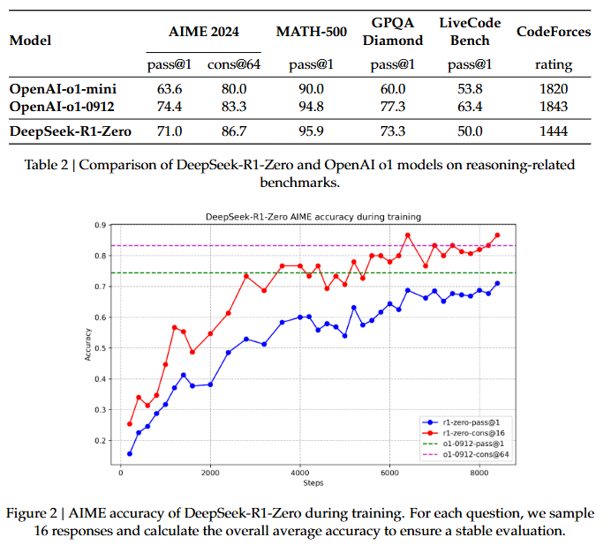
모델 성능 비교 - 2
DeepSeek-R1-Zero vs. OpenAI o1 모델 비교
DeepSeek-R1-Zero는 수학적 추론 능력이 매우 뛰어나며, 학습이 진행될수록 성능이 향상됨
하지만 Pass@1 성능이 OpenAI o1-0912보다 낮아, 답을 한 번에 맞히는 능력은 개선이 필요함
LiveCode Bench 성능이 낮아 소프트웨어 엔지니어링 능력이 부족한 점도 보완해야 함

Slide 7
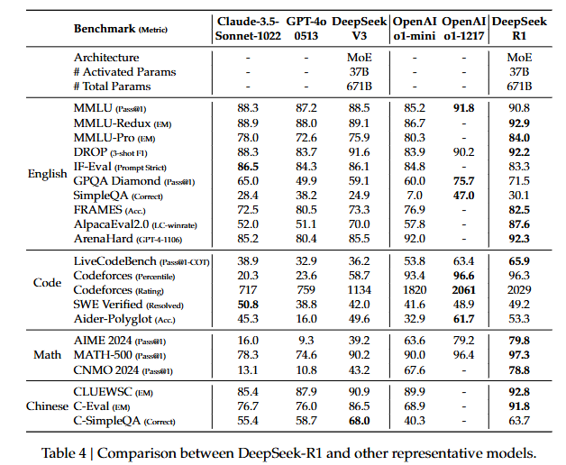
모델 성능 비교 – 3 : 다른 모델들과의 비교
Deepseek-R1의 특징
강점:
수학적 추론 능력 최강 (MATH-500, AIME 2024 최고점)
중국어 이해 및 응답 품질 최상위 (CLUEWSC, C-Eval)
AlpacaEval 2.0(NLP 성능 평가) & ArenaHard(AI 모델 응답 품질 평가)최고점 → 전반적인 AI 응답 품질 우수
약점:
코딩 능력 부족 (LiveCodeBench, Codeforces 성능이 OpenAI 모델보다 낮음)
영어 MMLU 성능이 OpenAI o1-1217보다 떨어짐
GPQA Diamond (복잡한 질문 응답 정확도)도 OpenAI보다 낮음
요약 : DeepSeek-R1은 "수학과 중국어에 강한 모델이지만 코딩과 복잡한 영어 문제 해결에는 약점이 있음.

Slide 8
실험 결과와 평가
벤치마크 | DeepSeek-R1 | OpenAI o1-1217
AIME 2024(수학적 추론) | 79.8% | 79.6%
MATH-500(수학) | 97.3% | 97.1%
LiveCodeBench(코딩) | 57.2% | 56.8%
연구 목표대로 DeepSeek-R1은 OpenAI o1-1217과 유사한 성능 달성
수학, 논리 추론에서 강력한 결과

Slide 9
논의 및 한계
강점:
강화 학습이 추론 능력 향상에 효과적
OpenAI o1-1217과 비슷한 성능 달성
한계점:
RL만 적용한 모델(DeepSeek-R1-Zero)의 가독성 문제
프롬프트 민감도 높음 (Few-shot에서 성능 저하)
소프트웨어 엔지니어링 작업에서 성능 개선 필요
향후 연구 방향:
소프트웨어 엔지니어링 작업 성능 개선
언어 혼합 문제 해결
긴 문맥 이해력 향상

Slide 10
결론
DeepSeek-R1-Zero는 SFT 없이도 RL만으로 강력한 추론 능력을 발휘
DeepSeek-R1은 SFT + RL을 활용하여 성능을 극대화
증류 기법을 통해 작은 모델에서도 강력한 성능 유지
연구 커뮤니티를 위해 1.5B~70B 크기의 모델을 오픈소스로 공개
결론: DeepSeek-R1은 오픈소스 기반 LLM의 새로운 가능성을 열었으며, 강화 학습이 추론 능력을 향상시킬 수 있음을 증명

